Slide 1
Горные породы.
Работа выполнена Суворовой Екатериной, ученицей 3 класса, МОУ Беляницкая СОШ

Slide 2
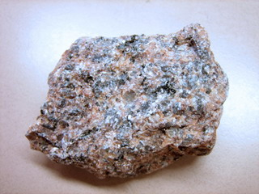
Магматические горные породы.
Гранит

Slide 3
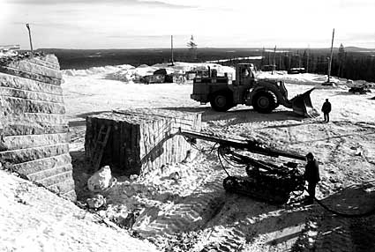
Добыча гранита.

Slide 4
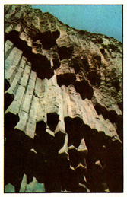
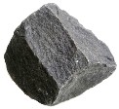
БАЗАЛЬТ

Slide 5
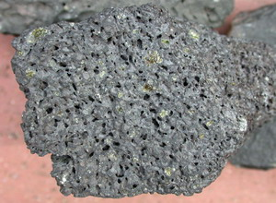
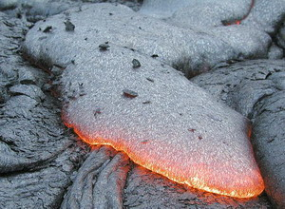
БАЗАЛЬТ

Slide 6
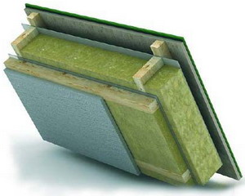
Производство базальта и продукции на его основе
Чаще всего производство базальта – это горнодобывающая отрасль. В специальных карьерах и рудниках добывается камень, на основе которого в последствии производится разная продукция.

Slide 7
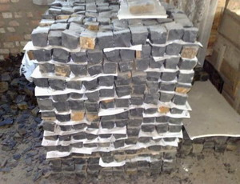
ПРИМЕНЕНИЕ БАЗАЛЬТА

Slide 8
ССЫЛКИ
http://www.mining-enc.ru/images/bazal%27t2_1.jpg БАЗАЛЬТ
http://www.gov.karelia.ru/Karelia/877/img/1-1.jpg гранит
http://kamni.ws/wp-content/uploads/2013/10/0410-01.jpg гранит
http://www.detskiysad.ru/kamni/images/bazalt.jpg БАЗАЛЬТ
http://kamni.ws/wp-content/uploads/2011/06/11-bazalt.jpg БАЗАЛЬТ
http://kamni.ws/wp-content/uploads/2011/06/12-bazalt.jpg БАЗАЛЬТ
http://kamni.ws/wp-content/uploads/2011/06/13-bazalt.jpg БАЗАЛЬТ
http://kamni.ws/wp-content/uploads/2011/06/14-bazalt.jpg БАЗАЛЬТ

